Slide 1
Новая индустриализация в России как очередной модернизационный прорыв: институциональный анализ
Камко Е.В., Кирдина С.Г.
Институт экономики Российской академии наук, г. Москва

Slide 2
Основные тезисы
«Новая индустриализации» – что это?
Что значит «институциональный анализ новой индустриализации»?
Теория институциональных матриц как основа институционального анализа.
Организация крупнейших инновационных проектов в США, Китае и России.
Результаты и рекомендации.

Slide 3
Модернизация и новая индустриализация
Модернизация в России, как и во всем мире, предполагает «переход от экономики, основанной преимущественно на переработке сырья и обрабатывающей промышленности, к экономике, основанной на обработке информации и создании, применении и передаче новых знаний» [Тис Д., 2004, с.96].
В условиях перехода к экономике знаний новая индустриализация означает переход к «несырьевой модели социального государства», развитие наукоемкого и высокотехнологичного отечественного производства.

Slide 4
Термин «новая индустриализация»
Впервые этот термин был применен в отношении «азиатских тигров» - Южной Кореи, Тайваня, Сингапура, Малайзии и др. , осуществивших в 1960-90-е гг. скачок в темпах развития экономики: темп роста экономики в них составил в среднем 8% в год при 2% для европейских стран.

Slide 5
Успешный модернизационный проект в России
План ГОЭЛРО 1920-х гг.:
- за период 1918–1921 годов промышленное производство сократилось в 4 раза;
- реализация плана позволила уже в 1927 г. превзойти уровень развития промышленности 1913 г.; машиностроение дало продукции на 1/3 больше довоенного показателя; в 1,5 раза возросла мощность электростанций.

Slide 6
Сфера производства и сфера потребления
В СССР был известный перекос в сторону развития I-го подразделения, а сфера потребления отставала.
В пост-советской России, наоборот, сложился устойчивый перекос в сторону опережающего развития сферы услуг и импорта различной продукции и средств потребления по сравнению с развитием производства собственных средств производства.
Отсутствует производство современных мобильных высокотехнологичных заводов, комплектующих изделий для машиностроения, а также станков, оборудования, сборочных заводов конечной машиностроительной продукции.
Необходимо восстановить баланс в развитии сферы отечественного производства и сферы потребления на новом уровне в условиях экономики знаний.

Slide 7
Новая индустриализация в поле современных дискуссий
Всероссийская промышленная конференция "Страна живет, когда работают заводы« проведена 8 июня 2015 г. Общероссийским народным фронтом при участии всех ведущих предпринимательских объединений страны: "Деловой России", "Опоры России", РСПП, ТПП России и ФНПР.
Констатировали, что в 1990-е гг. в России произошла фактическая деиндустриализация. В результате сегодня от цен на сырье зависит почти 85% российской экономики.
Основными вопросами, обсуждаемыми в ходе конференции, стало изменение отношения со стороны власти к производственному бизнесу, облегчение ему доступа к капиталу и инвестициям, налоговые льготы и пр.
Notes:
В мероприятии приняли участие более 700 человек, включая собственников и директоров промышленных предприятий, инженеров, представителей профсоюзов, а также глав профильных ведомств и руководителей субъектов РФ.
Участники форума констатировали, что в 1990-е гг. в России произошла фактическая деиндустриализация. Многие предприятия остановились, новые инвестиции шли точечно и в основном не благодаря, а вопреки. При этом, все эти годы экономика росла главным образом за счет нефтяного экспорта, мы почти разучились производить добавленную стоимость и живем за счет перераспределения экспортируемой природной ренты. В результате, на сегодняшний день, от цен на сырье зависит почти 85% российской экономики.

Slide 8
Немного статистики: доля высокотехнологичной продукции
Хотя за последние 10 лет доля продукции высокотехнологичных и наукоемких отраслей в валовом внутреннем продукте страны возросла - с 21 до 23.5%, этот рост, однако, не является устойчивым. Кроме того, по этому показателю Россия отстает и от западных стран, и от своего восточного соседа Китая, в которых аналогичный показатель составляет не менее трети ВВП.
Notes:
Некоторые цифры

Slide 9
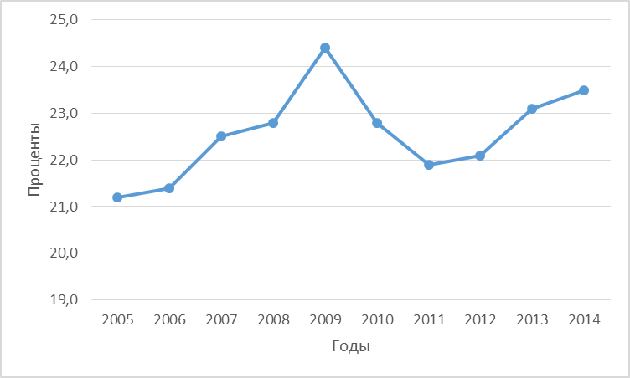

Slide 10
Немного статистики: доля инновационной продукции
Современная модернизация экономики смещает акцент в область индустрии исследований и разработок. По этому показателю Россия демонстрирует устойчивый рост инновационных товаров, работ и услуг в общем объеме отгруженных товаров. Однако и здесь наша страна с 9% пока отстает от уровня развитых стран, где аналогичный показатель составляет до 15 %.

Slide 11
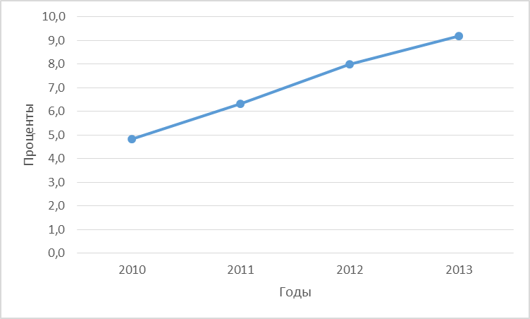

Slide 12
Политика – основное условие «новой индустриализации»
Несмотря на трансформацию институциональной среды, в которую постепенно встраиваются институты венчурного финансирования, авторского права, институты консалтинговых услуг для инновационных предприятий, «налоговых каникул» для стартапов и другие, еще не созданы достаточные условия для новой индустриализации российской экономики.
Создание таких условий в глобальной конкурентной среде требует более эффективной политики, направленной на осуществление модернизационного прорыва и более активной реконфигурации институциональных рамок для осуществлении новой индустриализации.

Slide 13
Что нужно для хорошей политики?
Требуется не только «политическая воля» лидеров, наличие необходимых ресурсов и готовность общества. Очень важны:
- знания о современном, новом и успешном (политика догоняющего развития, или catching-up policy?);
- анализ прошлого (учет предшествующего пути развития, или path dependence effects);
- понимание общих «матричных» условий и ограничений институционального развития(теория институциональных матриц, или institutional matrices’ theory).

Slide 14
Теория институциональных матриц и перспективы новой индустриализации
Любая доктрина (созданная интеллектуалами страны или заимствованная извне) реализуется в определенном обществе. Поэтому понимание специфики общественного контекста - национального, институционального, культурного, - оказывается важным для оценки перспектив признания и распространения той или иной доктрины.
Для характеристики специфики российского контекста используются положения теории институциональных матриц (ТИМ), или институциональной Х-Y-теории (Кирдина, 2001/2000/2014; 2004; Kirdina, 2012; 2014 и др.).

Slide 15
Тезисы ТИМ: типы институциональных матриц
Выделены два типа институциональных матриц, названные Х- и Y-матрицы.
Редистрибутивная экономика
X
Y
Унитарно-централизованое политическое устройство
Федеративное политическое устройство
Коммунитарная идеологи (Мы над Я)
Индивидуалистская идеология (Я над Мы)
Рыночная экономика
Notes:
Разбираясь с историей государств, обратившись к самым древним – Месопотамии и Египту, например, мы обнаружим, что постоянно воспроизводятся два типа матриц. Они нейтрально названы Х- и Y-матрицами, чтобы не путаться с другими смыслами (раньше назывались восточными и западными).
Чем отличаются матрицы? – набором образующих их институтов. Так, Х-матрица образована институтами редистрибутивной экономики, унитарного централизованного политического устройства и коммунитарной (коллективистской) идеологии. В свою очередь, Y-матрица образована институтами рыночной экономики, федеративного политического устройства и индивидуалистской идеологии.
Редистрибуция – когда трансакции опосредованы центром, рыночная – когда доминируют горизонтальные обмены. Унитарное государство создается «сверху» и к нему присоединяются территории, федеративное – «снизу», когда объединяются самостоятельные территориальные субъекты и делегируют полномочия снизу вверх (принцип субсидиарности).
(Такое название матриц сложилось не сразу. В первых работах они назывались восточными (Х) и западными (Y) матрицами. Но возникали ненужные коннотации, и потому введено максимально нейтральное название по буквам латинского алфавита. Здесь, конечно, есть аналогии - с Х и Y-хромосомами (Х – женские), с осями Х и Y, где Х – горизонтальная «лежащая» ось, а Y- вертикальная «стоящая» ось).

Slide 16
Тезисы ТИМ-2: доминантная и комплементарная матрицы
В обществе одна матрица доминирует, другая является комплементарной.
Y
Y
X
X
Россия, Китай, Индия Европа и западные
и другие страны Азии, страны за ее пределами:
Латинской Америки США, Канада, Австралия, Новая Зеландия
Notes:
В том или ином конкретном государстве, как показывает история и жизнь вокруг нас, мы всегда имеем комбинацию двух матриц. Но при этом одна из них исторически доминирует, а другая носит комплементарный дополнительный характер. Доминирующая матрица институтов задает границы проявления матрицы комплементарных институтов. Это на схеме представлено. «Фишка» в том, что доминирование одной из матриц имеет исторически непреходящий характер, оно постоянно. Революции, как правило, упрочивают это положение. О революциях можно еще потом поговорить, если останется время или будут вопросы.

Slide 17
Экономические институты (подробнее см. Кирдина, 2014; Бессонова, 1997)
Х-матрица | Y-матрица
Верховная условная собственность | Частная собственность
Редистрибуция (аккумуляция-согласование-распределение) | Обмен (купля-продажа)
Кооперация | Конкуренция
Служебный труд | Наемный труд
Ограничение издержек (Х-эффективность) | Возрастание прибыли (Y-эффективность)
Notes:
Так, в экономике это следующие симметричные институты. Собственность частная или верховная условная. То есть верхний уровень управления определяет правила и условия Пример с акциями Ходорковского, которые он решил продать за рубеж – грубый, но зримый. Исторические примеры по земле – в моих работах на сайте. Симметрично обмену – редистрибуция. Отличается наличием центра, опосредующего трансакции – это Карл Поланьи. (у Коммонса описание такой модели в терминах истец, суд и ответчик).

Slide 18
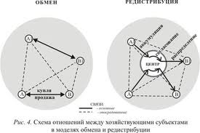
Рыночные Y-экономики
Редистрибутивные
Х-экономики
г

Slide 19
Политические институты (подробнее см. Кирдина, 2014)
Х-матрица | Y-матрица
Административное деление | Федерация
Иерархическая вертикаль во главе с центром | Самоуправление и субсидиарность
Назначения | Выборы
Общее собрание и единогласие | Многопартийность и демократическое большинство
Обращения по инстанциям | Судебные иски
Notes:
Теперь в политике. Исходно это сопоставление институтов появилось перед одной из моих первых поездок на зарубежную конференцию, в докладе о политических институтах. Надо было сопоставить. Материал для определения институтов Х-матрицы (наших) – не только СССР, но также из работ наших дореволюционных ученых конца 19 века - активно сопоставлявших политические институты России и Западной Европы – Безобразов, Градовский, Мрочек-Дроздовский, Васильчиков и др.). Например, лингвистический парадокс Центр во главе вертикали - и то и другое верно!

Slide 20
Унитарные политические
Х-системы
Федеративные политические
Y-системы

Slide 21
Идеологические институты (подробнее см. Кирдина, 2014; Александров, Кирдина, 2012)
Х-матрица | Y-матрица
Коллективизм | Индивидуализм
Эгалитаризм | Стратификация
Порядок | Свобода
Трудовая мотивация, ориентированная на благополучие | Денежно-ориентированная трудовая мотивация
Интегрализм, холизм и континуальность как стереотипы мышления | Специализация, редукционизм и дискретность как стереотипы мышления
Notes:
Идеологические институты – это институционализированные обществом в целом (независимо от классовых и групповых интересов) нормы, правила поведения. отношение людей к социальной действительности и друг к другу, имеющие исторически непреходящий воспроизводящийся характер. Для Х-матрицы характерны, справедливы, признанны коллективизм, эгалитаризм и порядок коммунитарная идеология и т.д. Для У, соответственно, индивидуализм, стратификация, свобода… – индивидуалистская идеология.

Slide 22
Коллективистская идеология
Индивидуалистская идеология

Slide 23
Распределение ответов на вопрос, что важнее- порядок или свобода
63% -порядок
18% - свобода
19% - не знают
Опрос Центра социологических исследований
Российской академии народного хозяйства, 2013 г.

Slide 24
Почему доминирует X- или Y-матрица
Внешняя материально-технологическая среда является ключевым фактором доминирования институциональной матрицы.
Среда может быть коммунальной, то есть взаимосвязанной, интегрированной, когда разделение на части ведет к ее уничтожению как единой системы.
Среда может быть некоммунальной, с возможностью самостоятельного функционирования ее отдельных частей.
В коммунальной среде доминирует X-матрица, а в некоммунальной – Y-матрица.
(подробнее о коммунальности-некоммунальности см. Кирдина, 2014; Бессонова, Кирдина, О’Салливан, 1996)

Slide 25
Сравнительный анализ организации крупнейших инновационных проектов в США, Китае и России

Slide 26
США: Кремниевая долина
Год создания - 1949. Стэнфордский университет стал давать в долгосрочную аренду (99 лет) свои земли бывшим выпускникам университета, которые стали создавать новые высокотехнологичные малые предприятия.
В 1992 г. было создано совместное предприятие бизнеса и региональных властей «Сеть Кремниевой долины» с целью улучшения условий новаторов и качества жизни в регионе.

Slide 27
Китай: технопарк Чжунгуаньцунь
Год создания – 1988. Представляет собой национальный государственный проект, учрежденный на основе постановления Госсовета КНР с целью содействия развитию инноваций.
Действует на основе постановлений правительства КНР, имущество (земля и инфраструктура) находятся в государственной собственности.
Notes:
. Был создан как

Slide 28
Россия: инновационный центр «Сколково»
Год создания – 2010. Создан на основе Федерального закона «Об инновационном центра «Сколково». Порядок передачи земельных участков для управляющей компании «Фонд Сколково» определен Президентом РФ.
Правительство РФ наделило управляющую компанию особым правовым статусом с функциями создания и поддержания конкурентных условий передовых разработок с дальнейшей коммерционализацией.
УК передает землю в аренду на льготных условиях тем, кто участвует в проекте. Субаренда запрещена.

Slide 29
Логика модернизационных прорывов
Сравнительный институциональный анализ инновационных проектов в США, с одной стороны, и Китая и России, с другой стороны, показывает: они опираются на альтернативные механизмы.
В США это в основном институты Y-матрицы , в Китае и России – институты Х-матрицы.

Slide 30
Условия успеха
Опора на базовые институты доминантной матрицы (Х-, либо Y- в зависимости от страны) в полном объеме, с учетом механизмов обратной связи. В США такой механизм призван обеспечивать рост прибыли, в России и Китае – снижение издержек.
Внедрение институтов комплементарной матрицы как дополнительных. Ограничение их действия рамочными условиями доминантной матрицы. В США это институты Y-матрицы, в России и Китае – институты Х-матрицы.
Нарушение этих правил приводит к проблемам (пример: Сколково).

Slide 31
Выводы и рекомендации
Формы и особенности становления и развития институтов и институциональных механизмов, способствующих «новой индустриализации», зависят от специфики институциональной макроструктуры страны, обусловленной доминированием институциональной либо Х-, либо Y-матрицы.
Россия, как страна с доминированием институтов Х-матрицы, будет успешнее, если при разработке соответствующей политики будет целенаправленно учитывать эти особенности в полном объеме.

Slide 32
СПАСИБО за внимание!
kirdina@bk.ru
www.kirdina.ru
www.кирдина.рф

